Slide 1
Vector Linux
Выполнил:Чесноков.Д.С
Студент 1-го курса Волжского Государственного Инженерно-Педагогического Университета

Slide 2
Vector Linux
СОДЕРЖАНИЕ
Немного о Vector Linux
Знакомство
Заключение

Slide 3
Vector Linux
Я выбрал эту Операционную систему ,что бы узнать
минусы и плюсы в ее работе.Эта ОС не такая известная,
как Mandriva или Open Suse .По этому решил поработать
в ней и попытаться сравнить ,с знакомыми мне ОС.

Slide 4
Немного о
Vector Linux

Slide 5
Vector Linux
Критика со стороны Microsoft
Microsoft развернула обширную критику Linux в своей кампании «Get the Facts».В частности, Microsoft утверждает, что:
Уязвимостей в Windows меньше, чем в дистрибутивах Linux.
Windows более надёжная и защищённая, чем Linux.
Совокупная стоимость владения Linux выше — из-за сложности, затрат на обучение и техподдержку.
Использование Linux накладывает на бизнес бремя ответственности и что «производители Linux если и предлагают, то лишь незначительные компенсации возможных убытков».Но при этом, во всех версиях лицензий для Windows сама Microsoft снимает с себя ответственность за возможные убытки, указывая в EULA максимальную компенсацию в размере $5.)

Slide 6
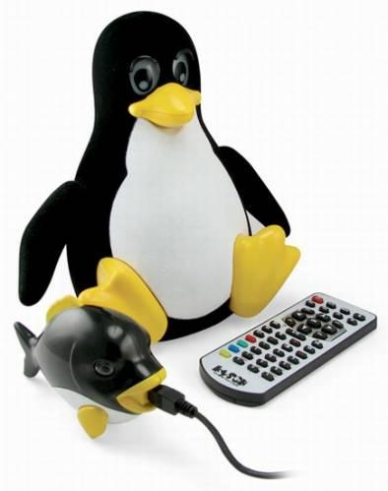
Vector Linux
Vector Linux — дистрибутив GNU/Linux для платформы x86, основанный на Slackware. Позиционируется как стабильный, быстрый, лёгкий дистрибутив, хорошо работающий на старом аппаратном обеспечении.

Slide 7
Vector Linux
По словам разработчиков, предназначен для домашней мультимедиа-станции или системы для разработки программ. Это законченная система, позволяющая работать в Интернете, читать почту, слушать музыку, смотреть фильмы, программировать на C, Java, Perl, Python, Ruby и т. д., набирать документы, печатать, сканировать, записывать CD/DVD, подключать фотокамеру и редактировать фотографии. Среда рабочего стола по умолчанию — XFCE. Для программистов есть полный набор библиотек и программных инструментов для разработки.

Slide 8
Vector Linux
Выпускается в нескольких вариантах:
Standard. Основной вариант, предназначенный главным образом для использования на старых компьютерах с медленными процессорами и небольшим объёмом оперативной памяти.
SOHO (Small Office / Home Office). Предназначен для современных компьютеров, поэтому в данный выпуск не включаются драйверы для многих устаревших устройств и в то же время включается больше приложений, в частности KDE, OpenOffice.org, Java, GIMP, Xsane, CUPS, Xara Xtreme. Может быть загружен как образ ISO либо заказан по почте.
Deluxe. Стандартный выпуск, включающий в себя KDE, Gnome, OpenOffice, GIMP и множество других дополнительных приложений, а также печатную документацию. Высылается по почте.
Live. Варианты Live CD:
Live Standard,
Live Standard-Beryl и
Live SOHO.
Dynamite. Нестабильный тестовый выпуск.

Slide 9
Vector Linux
Свойства ОС
Разработчик
Роберт Ланге, Даррелл Ставем
Семейство ОС
GNU/Linux
Последняя версия
6.0 — 22 февраля 2009
Тип ядра
монолитное ядро
По умолчанию пользовательский интерфейс
Xfce, KDE, JWM и Fluxbox
Интерфейс
Xfce/KDE/Gnome/Fluxbox
Лицензия
различные свободные
Состояние
актуальное
Веб-сайт
http://www.vectorlinux.com/
Исходной модели
Открытый исходный код

Slide 10
Vector Linux
История версий
Разработка Vector Linux начата в 1998 году канадцами Робертом Ланге (Robert S. Lange) и Дарреллом Ставемом (Darrell Stavem), версия 1.0 выпущена 28 июня 1999 года. Первый релиз SOHO состоялся 21 августа 2002 года и был основан на Vector Linux 2.5.
Версия | Дата выхода
1.0 | 28 июня 1999
2.0 | 20 июня 2001
2.5 | 2 апреля 2002
3.2 | 5 февраля 2003
4.0 | 7 октября 2003
4.3 | 19 сентября 2004
5.0.1 | 27 февраля 2005
5.1 | 26 июля 2005
5.1.1 | 23 января 2006
5.1.2 | 12 июня 2006
5.8 | 18 декабря 2006
5.9 | 21 декабря 2007
6.0 | 22 февраля 2009

Slide 11
Vector Linux
Особенности
VasmCC означает 'Векторные административным и услуг Управление с помощью меню Центр ", и он настраивает все разделы с диска на X. Org Server. В дополнение к предложению интерфейсом GUI, текстовом режиме, параллельно с графическим интерфейсом VasmCC доступна. VasmCC была доступна с Vector 2,0 .Добавление функций графического интерфейса в SOHO 3.2. Настройка инструментов, таких как netconfig и alsaconf также доступны в Vector.
Gslapt представляет собой переднюю GUI-end slapt-Get инструментов управления программным обеспечением. В сочетании с LZMA-сжатия и отслеживание зависимостей от ремонта и настройки компьютеров, включение Gslapt VectorLinux предлагает пользователям возможность быстро установить и удалить программное обеспечение. Сжатие файлов с помощью LZMA позволяют низкой и высокой пропускной способностью пользователей, так чтобы свести к минимуму время загрузки.

Slide 12
Vector Linux
Управления пакетами
Две графические программы были написаны для slapt-get, обратно-совместимым отслеживание зависимости расширения в пакетe инструментов Slackware, используемых Vectorlinux. ВЛ-APT была первой, написанной первоначально ,разработчики Vector должна была служить графическим интерфейсом пакета установки и управления, а gslapt была написана первоначально разработчиками slapt-get для той же цели.
VL-ART и gslapt настроены по умолчанию, чтобы использовать хранилище " Vector ", который удовлетворяет большинство потребностей пользователя. Однако, альтернативные источники, включая зеркала официальных архивов по всему миру, могут быть добавлены через соответствующее меню конфигурации, либо непосредственно, с помощью текстовой slapt-getrc конфигурации.

Slide 13
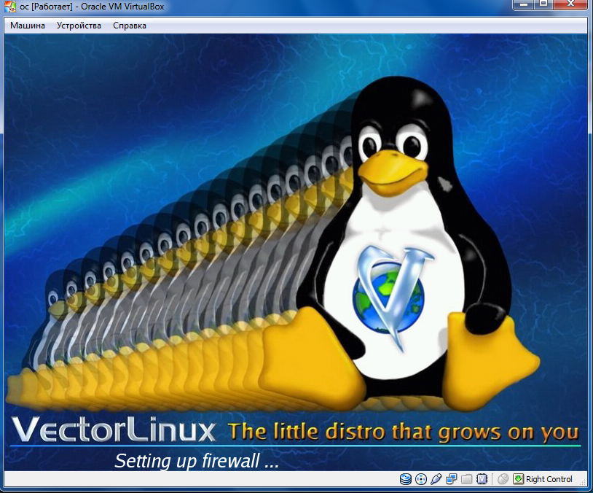
Vector Linux
Я выбрал ОС Vector Linux
Live CD Standard. Live CD – операционная система, загружающаяся со сменного носителя (CD, DVD, USB-накопитель и т. д.), не требующая для своего функционирования установки на жёсткий диск.Загрузка такого диска длится не более 5 минут .Такая версия очень удобна для непредвиденных ситуаций.
Но при этом, по функциональности не уступает обычной версии ничем.

Slide 14
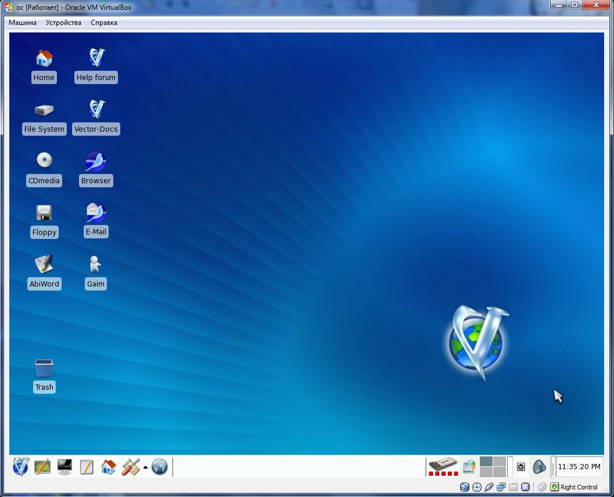
Vector Linux
Рабочий стол(рабочая область для быстрого доступа)
На рабочем столе располагается:
Меню Vector(Расположение ПО)
Переключение между рабочими столами (4шт)
Кнопка конец сессии(выключение,
перезагрузка,сменить профиль)
Панель быстрого доступа
Часы
Регулятор громкости
Десктоп

Slide 15
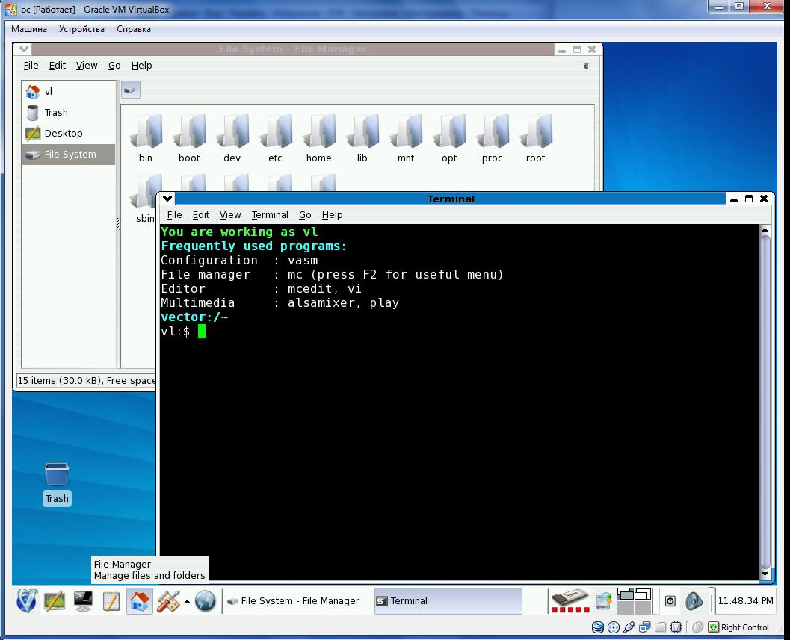
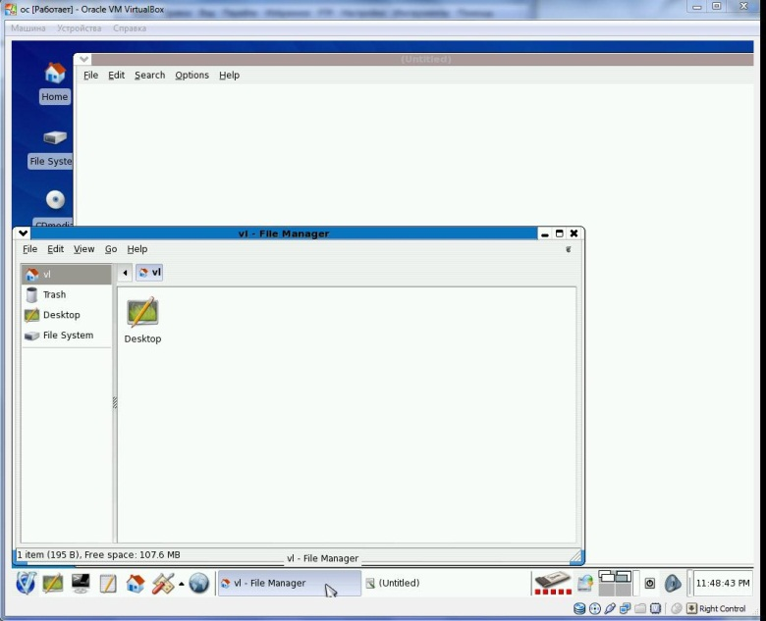
Vector Linux
Переключение между рабочими столами
производится на панели Vector .
Переключение между
ними производится
нажатием на нужный
квадрат с рабочим
столом.

Slide 16
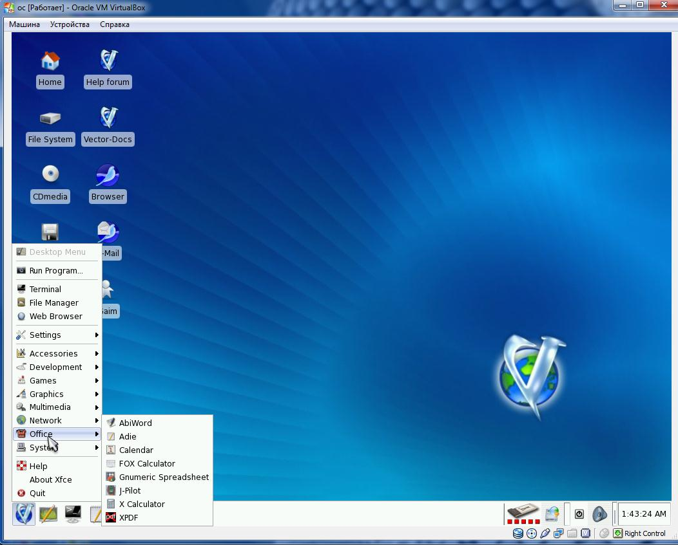
Vector Linux
Вкладка Office включает в себя :
Abi word
Adie
Calendar
Fox calculator
Gnumeric spreedsheet
J-pilot
Xcalculator
XPdf

Slide 17
Vector Linux
Abi word-выглядит и функционирует как Windows wordpad
Adie-очень похож на стандартный блокнот оболочки Windows
Calendar-календарь (стандартный )
Fox calculator-Калькулятор linux инженерный с большим
кол-вом фун-ций
Gnumeric spreedsheet-Эксель служит для создания таблиц (поддерживает ввод формул )
J-pilot
Xcalculator-калькулятор(стандарт поддерживает простые вычисления)
XPdf(Программа служит для просмотра Pdf книг в Pdf формате.Есть функция распечатки книг)

Slide 18
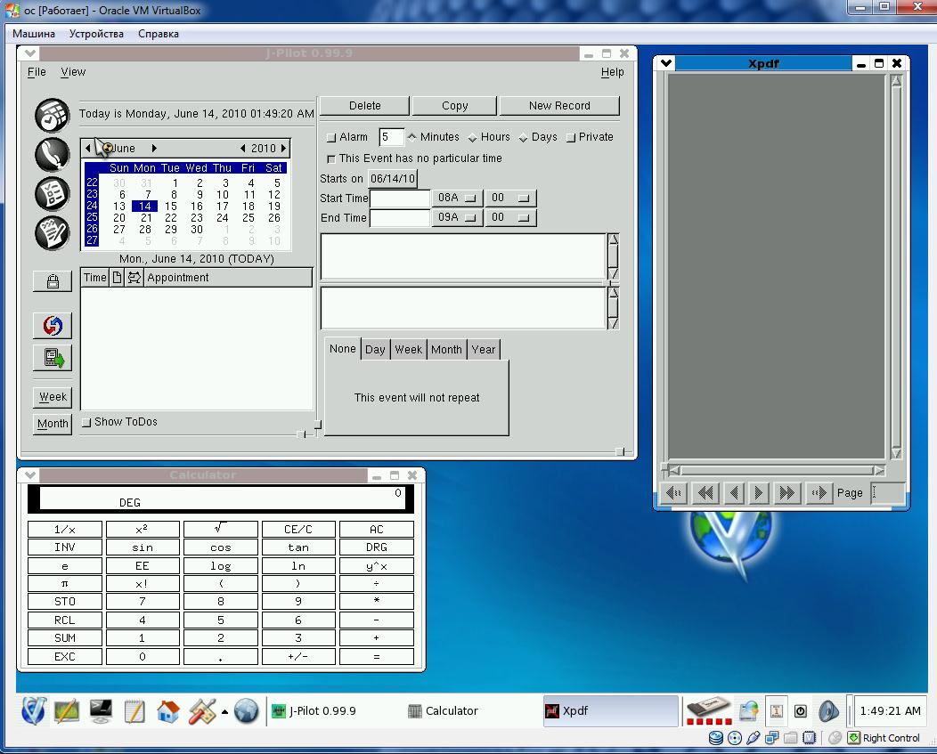
Vector Linux
Abi word-выглядит и функционирует как Windows wordpad
Adie-очень похож на стандартный блокнот оболочки Windows
Calendar-календарь (стандартный )
Fox calculator-Калькулятор linux инженерный с большим
кол-вом фун-ций
Gnumeric spreedsheet-Эксель служит для создания таблиц (поддерживает ввод формул )
J-pilot
Xcalculator-калькулятор(стандарт поддерживает простые вычисления)
XPdf(Программа служит для просмотра Pdf книг в Pdf формате.Есть функция распечатки книг)

Slide 19
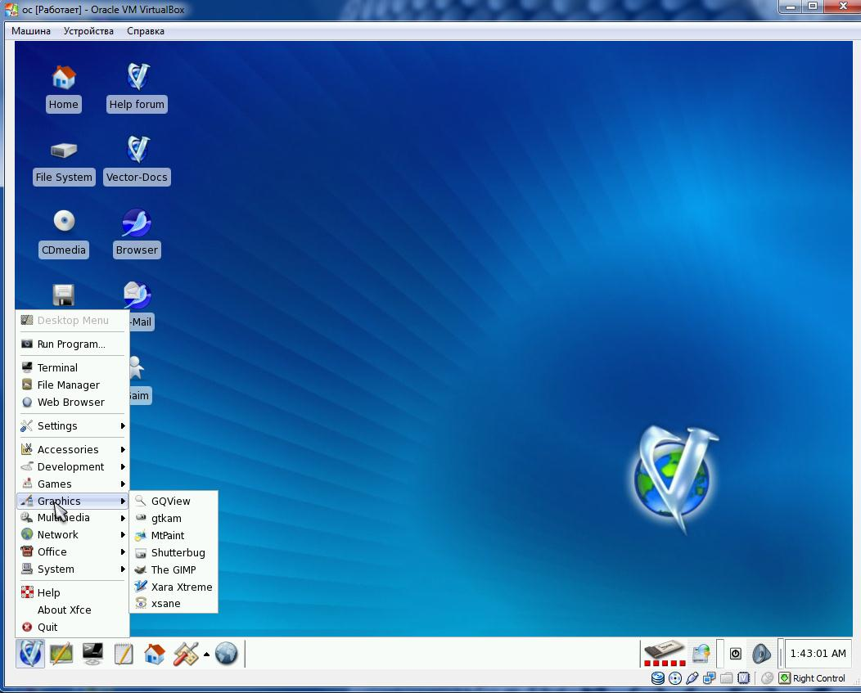
Vector Linux
Вкладка Graphics включает в себя :
GQView
Gtcam
MtPaint
ShutterBug
The Gimp
Xara Xtreeme
Xsane

Slide 20
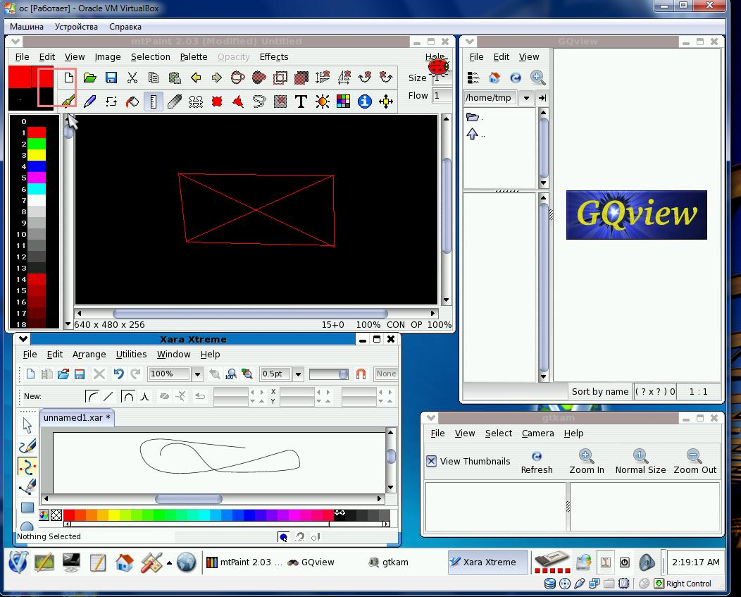
Vector Linux
GQView(Программа просмотра изображений)
Gtcam(Программа для работы с Веб-камерой.С функциями удаления и сохранения графических изображений)
MtPaint(Растровый графический редактор поддерживает форматы : png,gif,bmp,xpm)

Slide 21
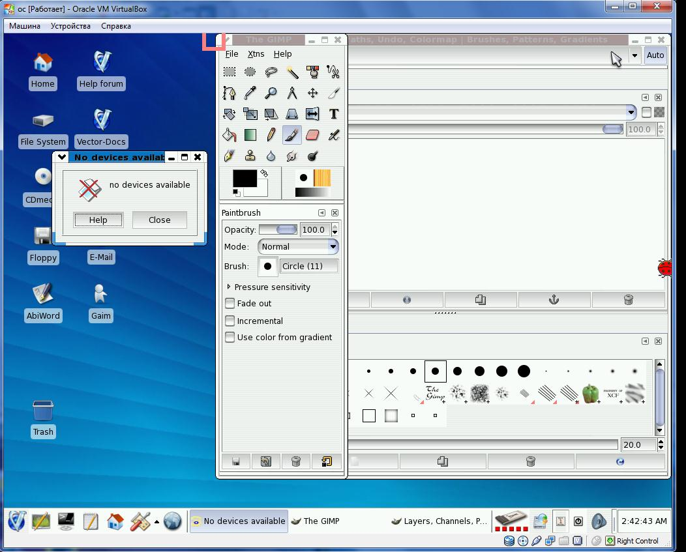
Vector Linux
ShutterBug
The Gimp-(Flash редактор поддержка всех стандартных функций)
Xara Xtreeme(Мощный графический редактор.Поддержка большого кол-ва функций.Сохранение изображений в формате .xar
Xsane

Slide 22
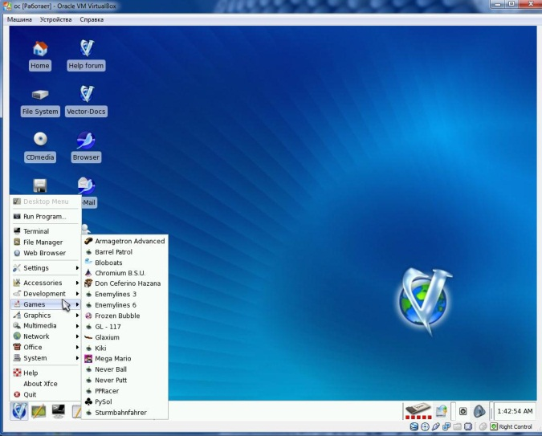
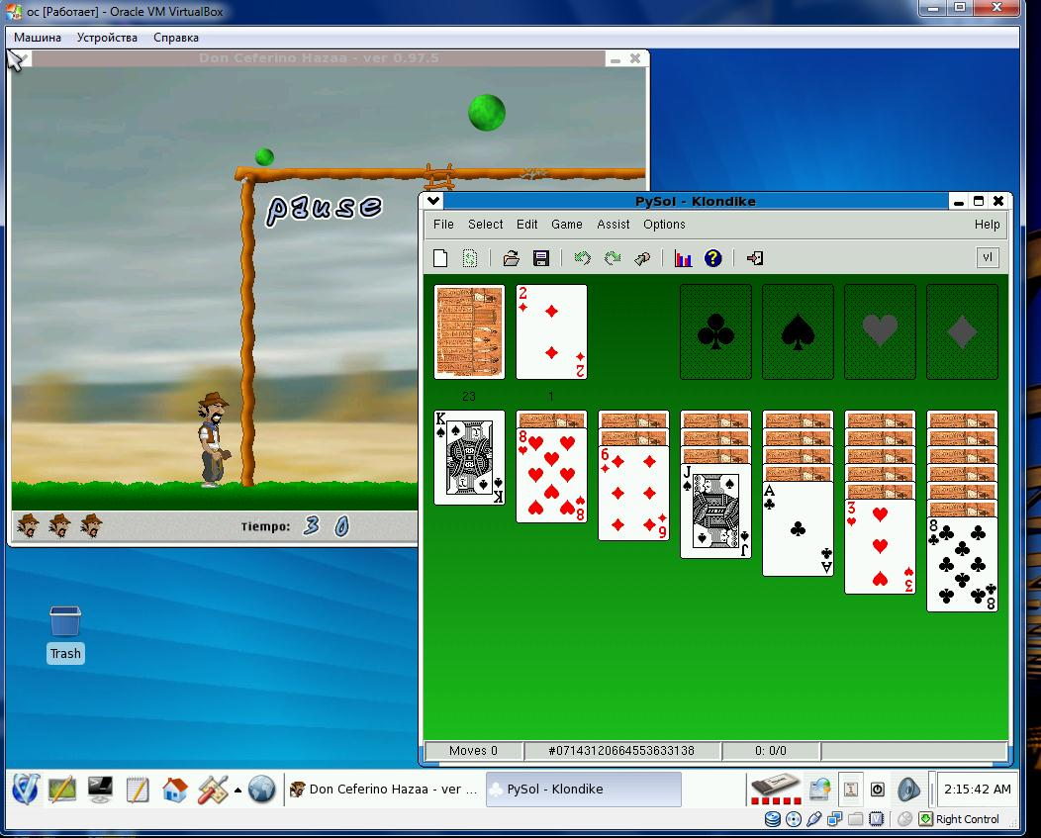
Vector Linux
Вкладка Games включает в себя :
Набор стандартных игр.С помощью
которых можно немного отвлечься.

Slide 23
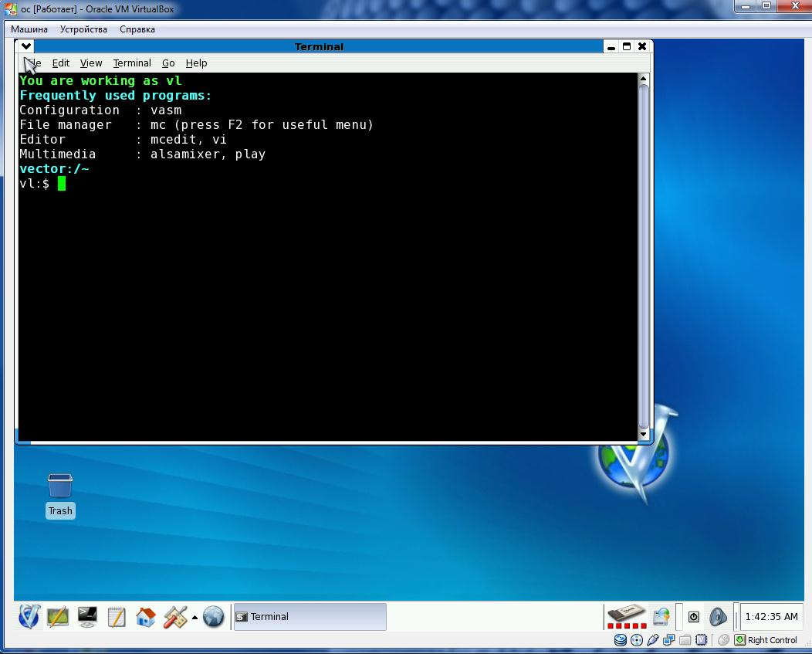
Vector Linux
Terminal-командная строка.
Стандартно занесена в
панель быстрого запуска .

Slide 24
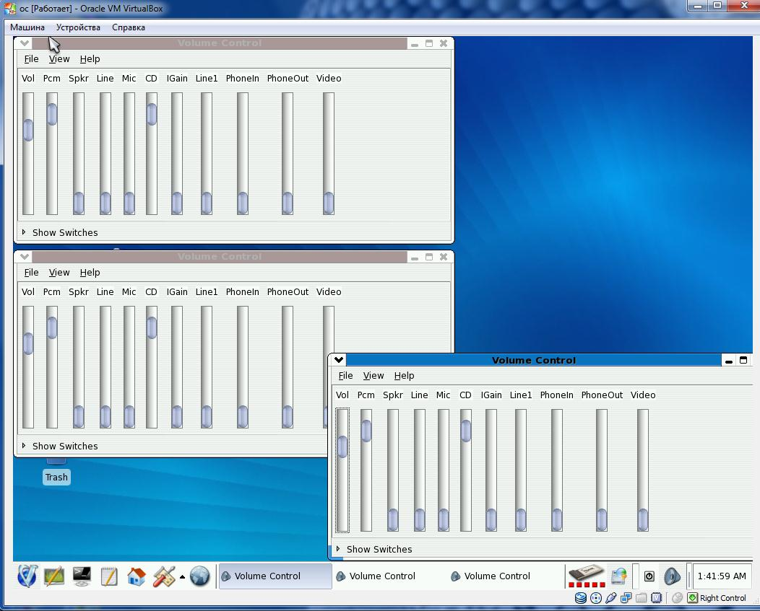
Vector Linux
Панель регулирования звуков ОС .
Поддержка регулирования звуковых объектов:
Mic
Video
Phone out
Speaker
и др

Slide 25
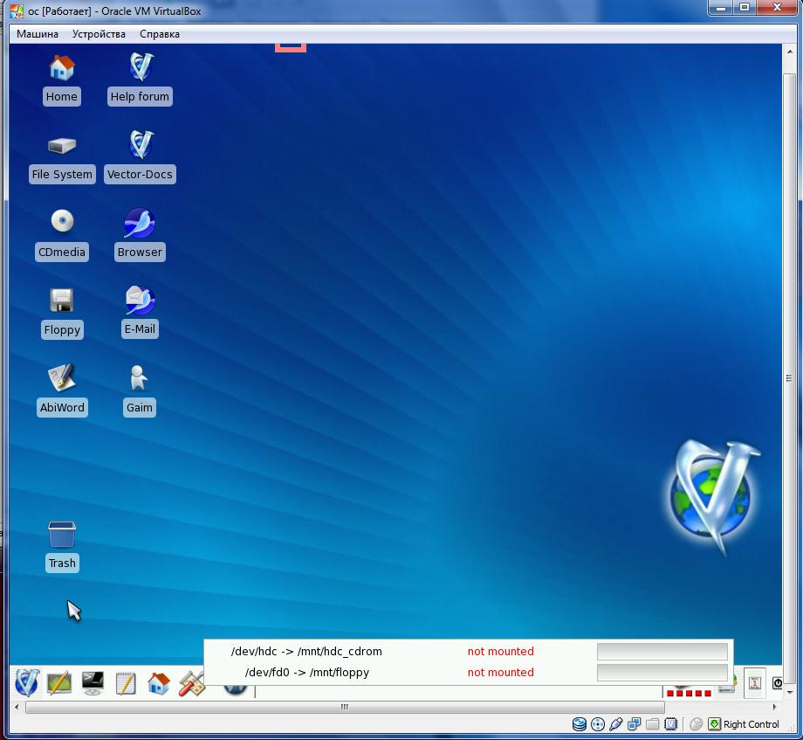
Vector Linux
Монтирование CD-диска и Floppy диска.

Slide 26
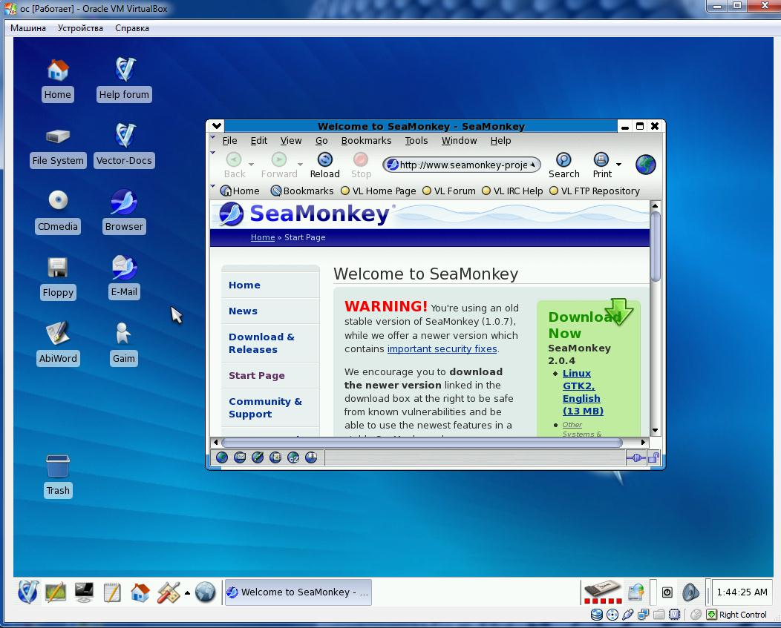
Vector Linux
Предустановленный Браузер SeaMonkey
похож на IE с бОльшим кол-вом фун-ий.
При запуске интернета предлагает скачать
новую версию своего браузера .

Slide 27
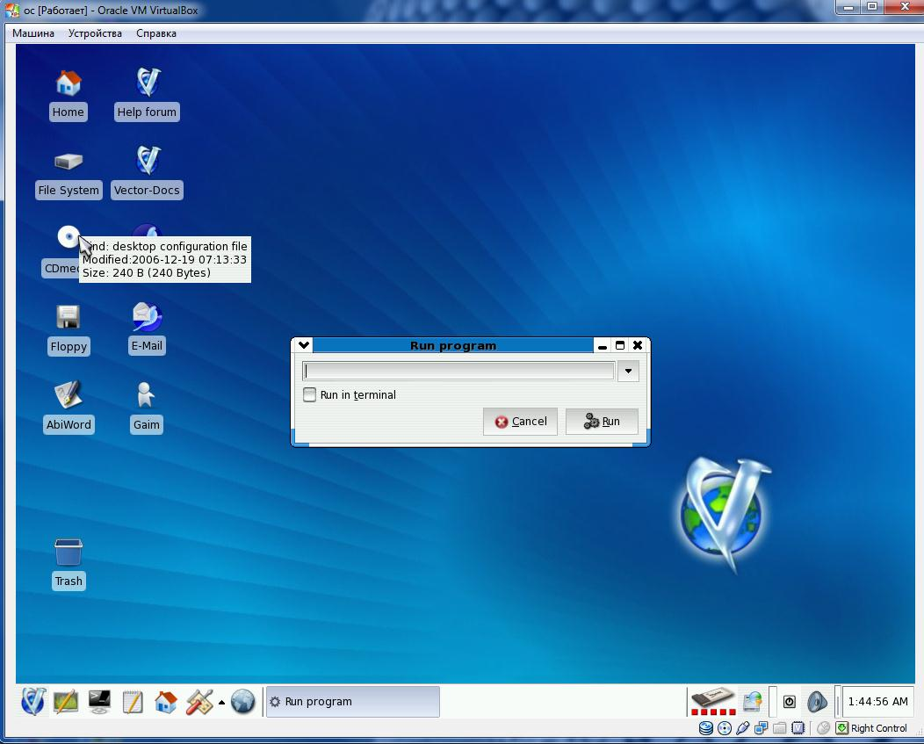
Vector Linux
Программа заменяет Windows-кую
программу выполнить,что бы ей
воспользоваться надо прописать
путь к нужному ПО и нажать RUN.

Slide 28
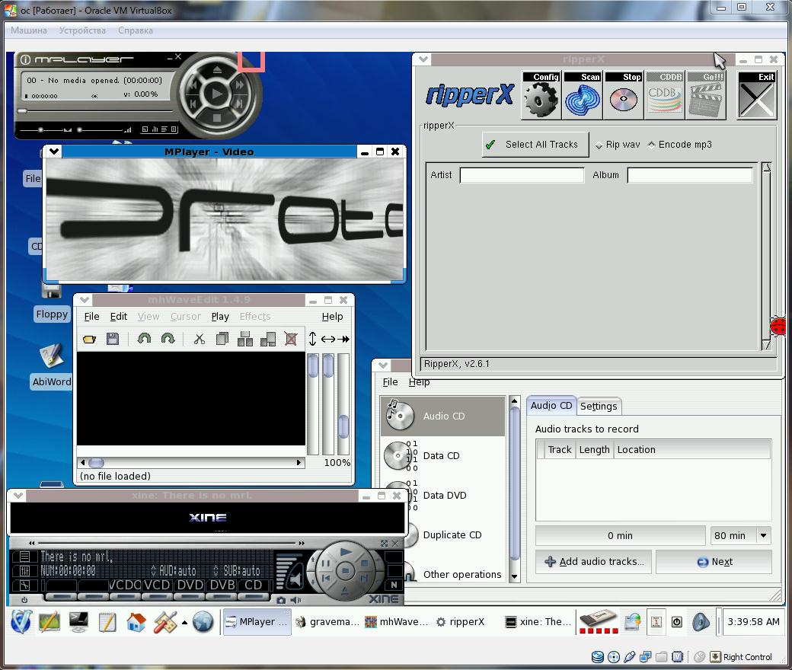
Vector Linux
Multimedia:
Graveman
MhWaveEdit
Mplayer
RipperX
X264encoder
Xine
Xmms

Slide 29
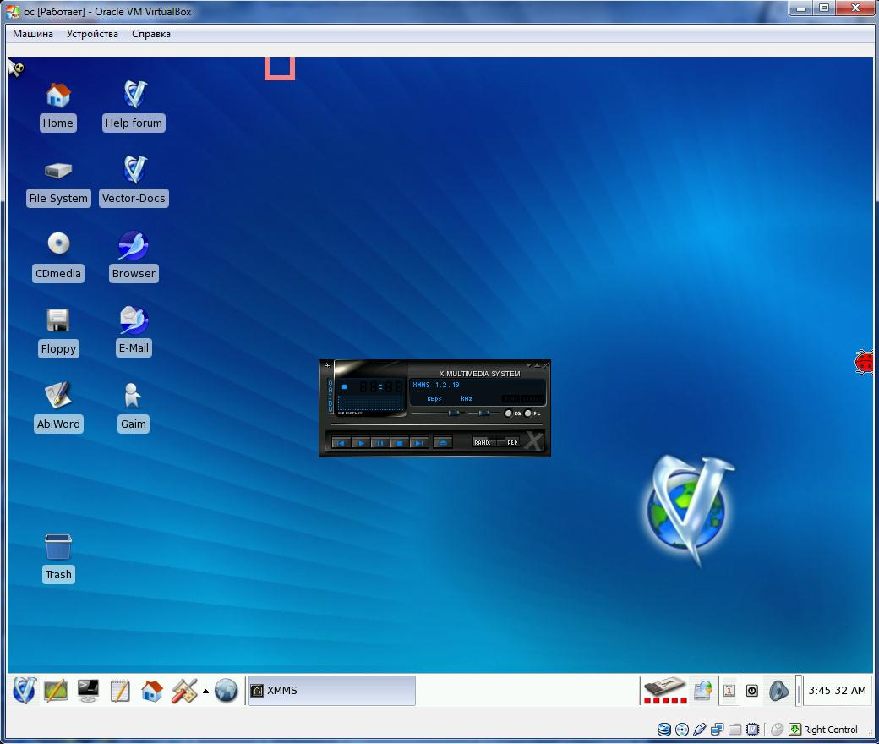
Vector Linux
Xmms-Aудио плеер(простой)
поддержка таких форматов:
CD AUDIO
MPEG LAYER 1/2/3
OGG
WAVE
TONE

Slide 30
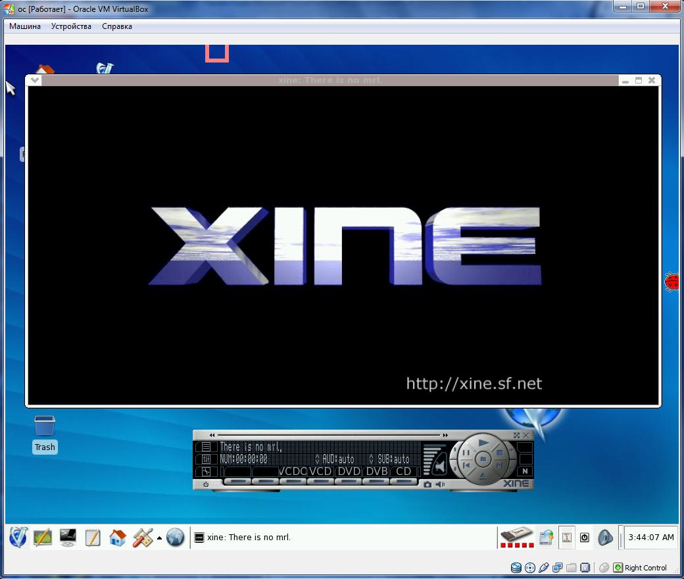
Vector Linux
Xine-Проигрыватель DVD дисков.
Поддержка :
VCDC
VCD
DVD
DVB
CD
Так же линия перемотки,
скорость воспроизведения ,
поддержка субтитров,
регулятор громкости

Slide 31
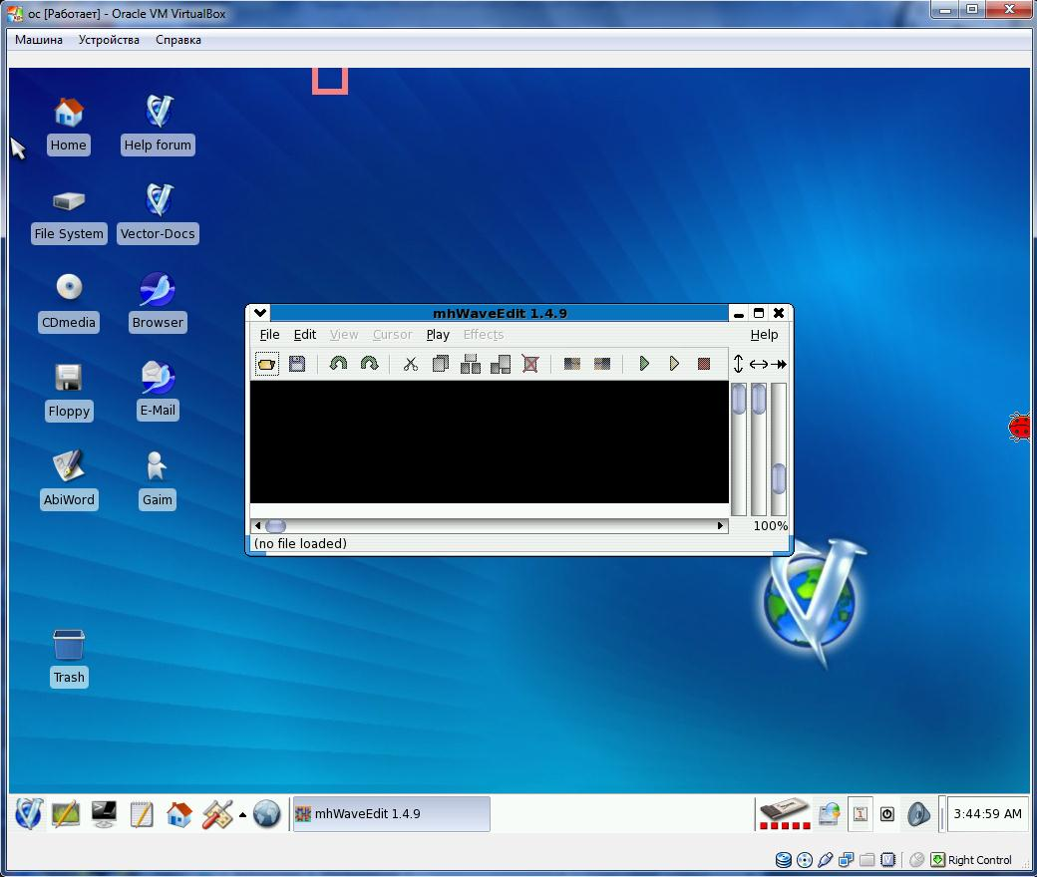
Vector Linux
Редактор Wave
Присутствую такие функции :
Вырезать
Вставить
Микс(совместить 2 и более дорожки)
Вперед
Назад
И др
Запись(микрофон)
Простенькая студия редактирования
своих собственных или чужих Wave записей.

Slide 32
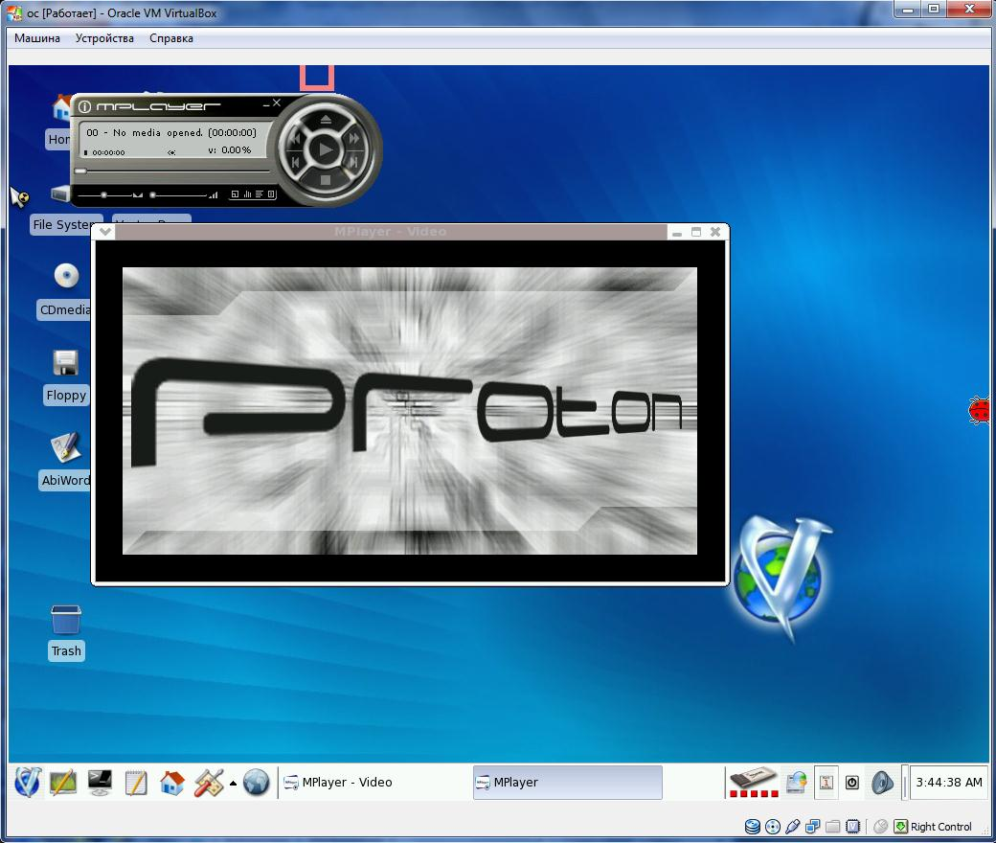
Vector Linux
Простой видео проигрыватель MPLAYER
Поддержка:
Аудио drivers
MPEGPES
OSS
ALSA
ESD
SDL
NULL
PCM
Кодеки
MPEG 2/3
AC3
REAL MEDIA
OGG
AAC
Видео drivers
XV
X11
GL
GL2
XVIDIX
Кодеки
MPEG ½
XVID
REALVIDEO
3GP
PNG JPEG
Полупрофессиональный Десяти полосный Эквалайзер.

Slide 33
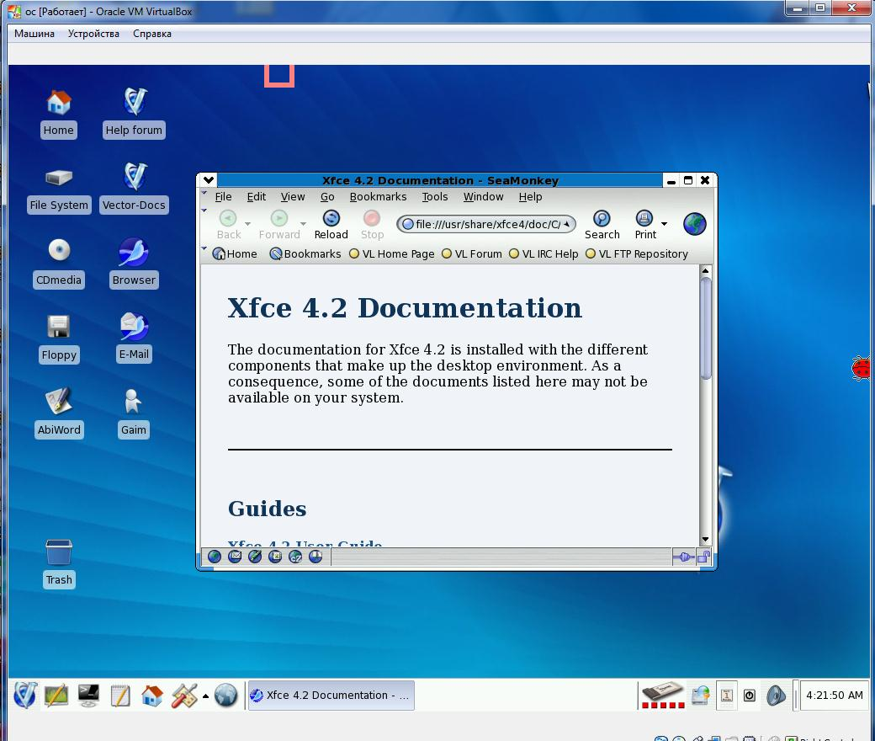
Vector Linux
Справочная система ОС LINUX VECTOR
В нем изложена достаточно подробная
Информация по различным вопросам
Этой операционной системы .Например :
Работа с рабочим столом ,что и где находится

Slide 34
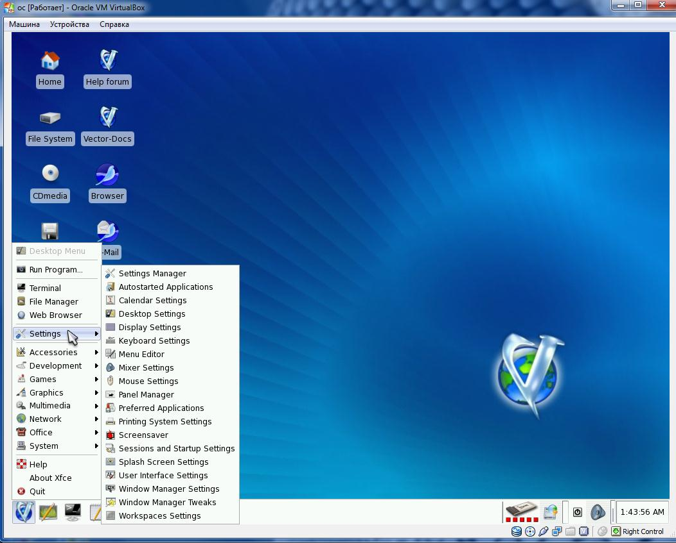
Vector Linux
Вкладка Setting:содержит программы
Для настройки или оптимизации системы
Для вашего железа.
Календарь
Клавиатура
Мышь
Аудио миксер
Скринсейвер
Настройки дисплея
Рабочий стол
И др.

Slide 35
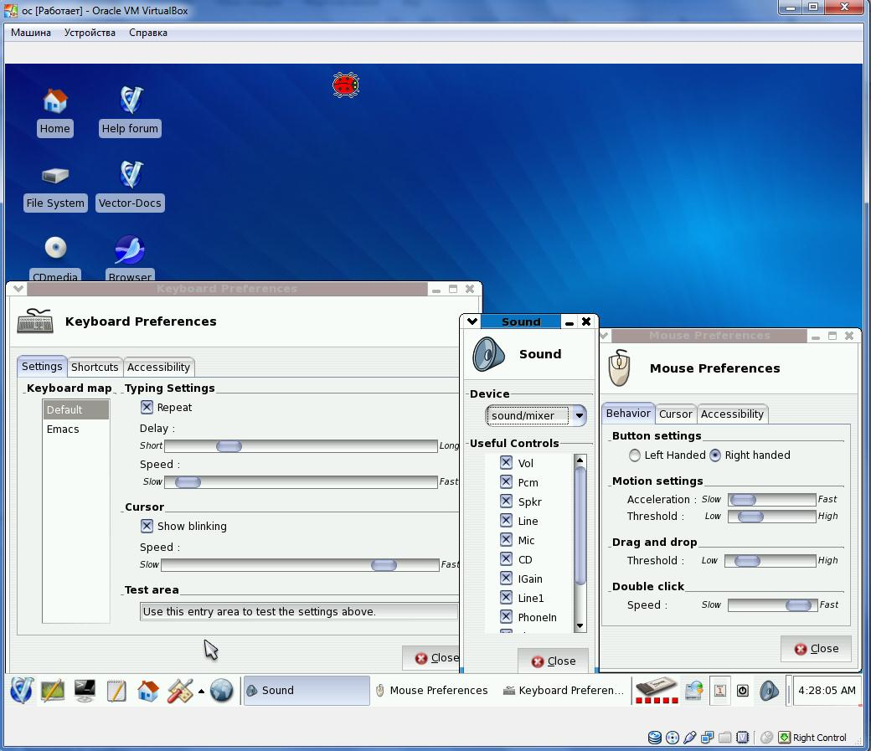
Vector Linux
Так выглядит интерфейс настройки:
Клавиатуры
Мыши
Миксера
Настройка таких же модулей не займет у
Не продвинутого пользователя много
Времени ,так как интерфейс очень простой
и понятный каждому.

Slide 36
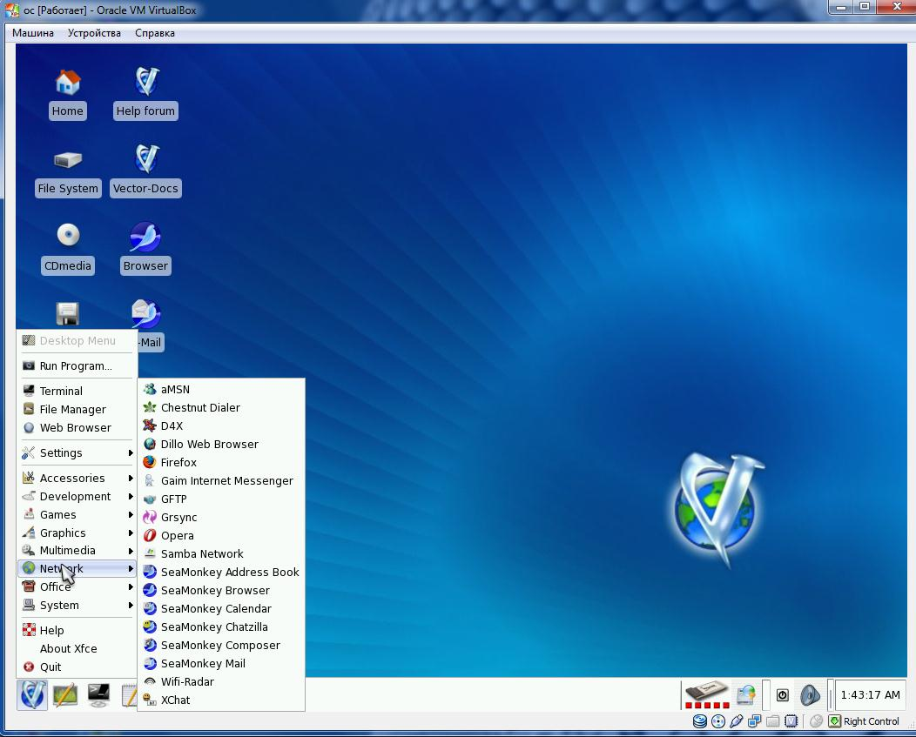
Vector Linux
Вкладка Network(Рабочая сеть)
Amsn
Chestnut Dailer
Opera
Fire Fox
SeaMonkey
И др.
Эти средства предназначен для доступа во
всемирную сеть например: обработка кода сайта и превращение его в визуальную систему или аМСН почтовик .Хчат для обмена быстрыми сообщенимя по глобальной сети.

Slide 37
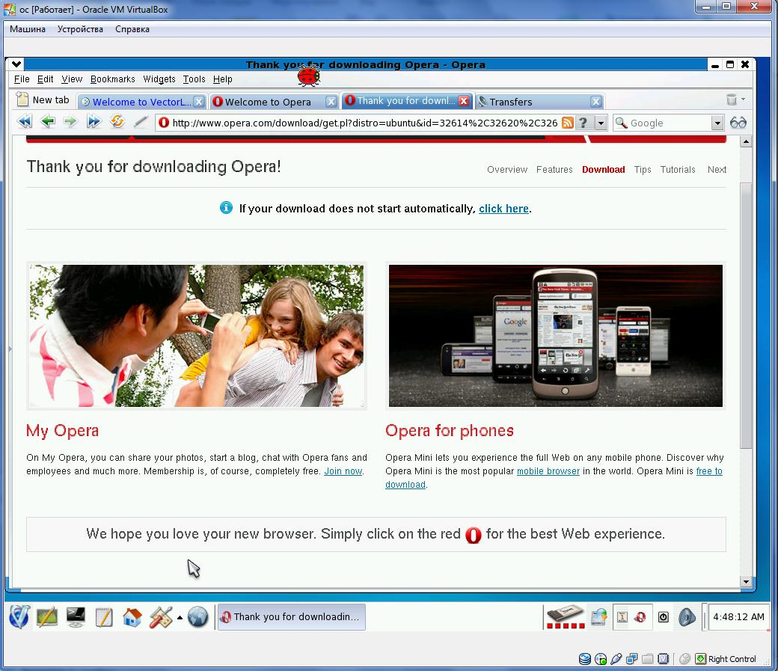
Vector Linux
Браузер Опера
Быстрый
Удобный
Большое кол-во виджетов
Многообразие функций для ускорения загрузки страниц
Голосовое управление
Легкая настройка
Безграничное кол-во закладок в меню быстрого доступа
По моему мнению один из наиболее современных и доступных
Браузеров для удобный работы и отдыха.

Slide 38
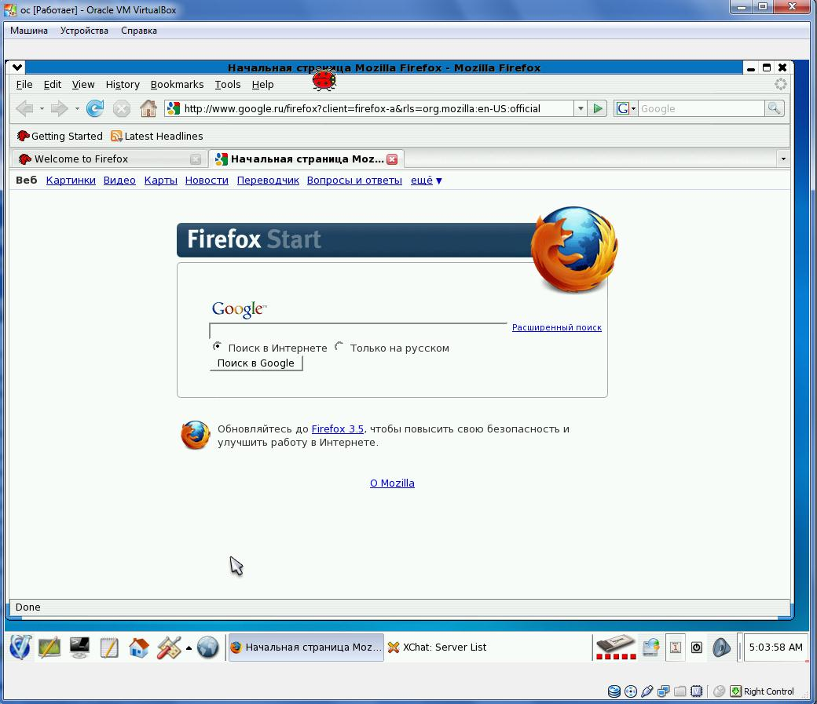
Vector Linux
Еще один из мощных браузеров
Имеет практически идентичные
Характерстики, что и опера.
Удобство
Загрузки страниц
Легкая настройка
Закладки

Slide 39
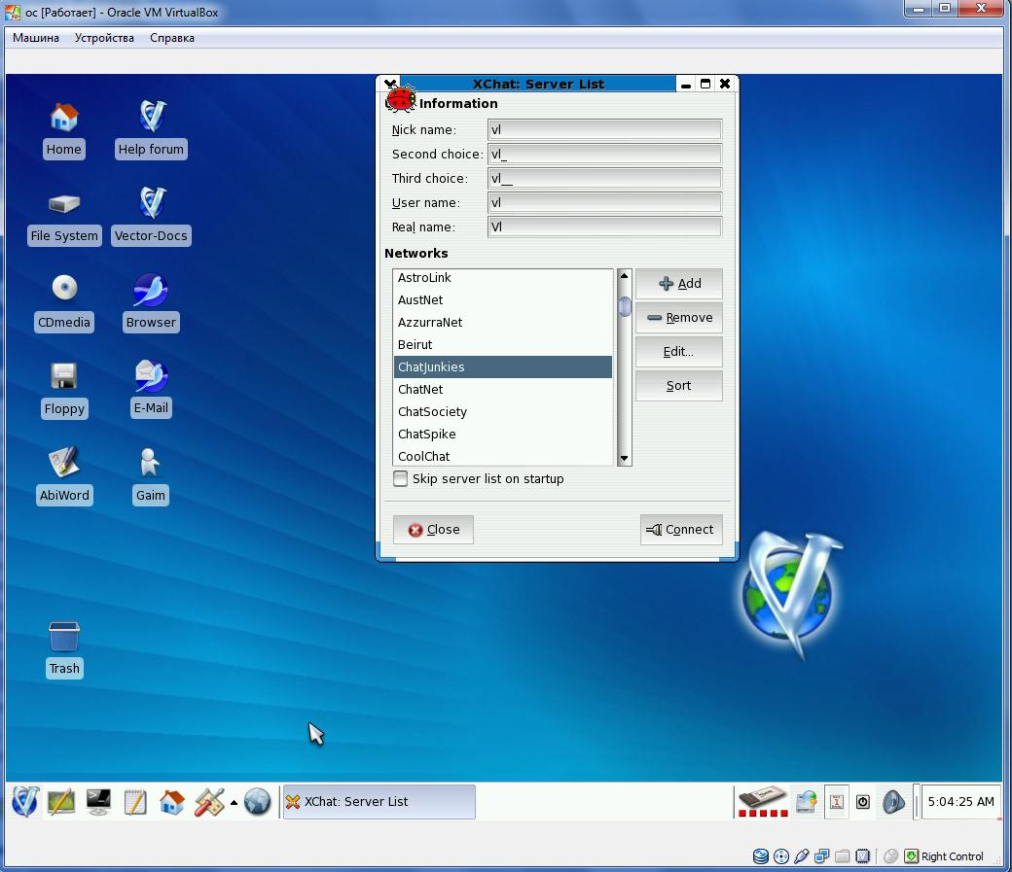
Vector Linux
Чат-Хчат
Простое управление, быстрая отправка сообщений , легкая регистрация и многое другое в данном ПО.

Slide 40
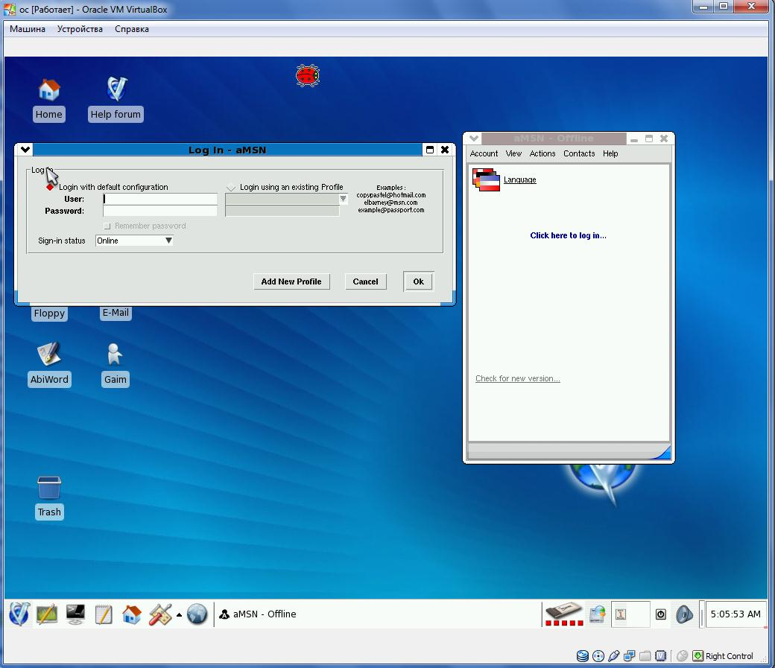
Vector Linux
aMSN — программа с открытым исходным кодом для мгновенного обмена сообщениями, является свободным клоном Windows Live Messenger. aMSN не только поддерживает многие функции Windows Live Messenger, но и максимально похожа на ее внешний вид. Базовый функционал программы может быть расширен за счет плагинов.

Slide 41
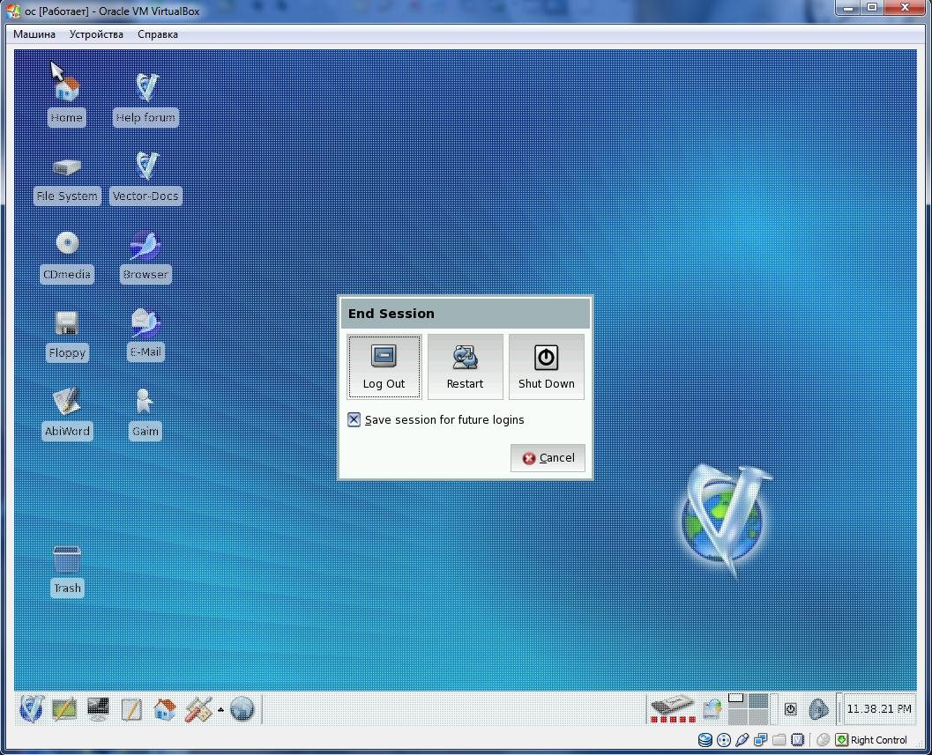
Vector Linux
Конец сессии :
Выключение
Перезагрузка
Выход из профиля
Конец сессии означает ,
что несохраненные данные
будут обнулены ОЗУ будет
очищенно.

Slide 42
Vector Linux
Не требовательность к ресурсам
Большое кол-во ПО идет стандартным
Простой пользовательский интерфейс
Устойчивая система
Не требует антивируса(нет вирусов)

Slide 43
Vector Linux
Все программы находятся в одном месте
Малое кол-во прикладных программ можно найтидля этой ОС.
Выпускается только в английской версии.

Slide 44
Vector Linux
Мнение
Эта платформа ориентирована больше на рынок людей связанных с
Программированием ,так как для этих целей внедрено большое кол-во программных
Средств нужных в этой профессии .Но так же может использовать и обычный
не продвинутый юзер так как linux vector очень прост в своем интерфейсе и имеется
Достаточное кол-во офисных средств для работы или учебы.

Slide 45
Vector Linux
The end

